Slide 1

JOINING TABLE
Pojok Code

Slide 2
Agenda
Table and Column Alias
Inner Join
Left Join
Right Join
Self Join
Cross Join

Slide 3
MySQL Aliases
MySQL Aliases digunakan untuk memberikan nama sementara (alias) pada tabel atau kolom dalam SQL. Alias sering digunakan untuk membuat nama kolom lebih mudah dibaca. Sebuah alias hanya ada selama query berlangsung
SELECT
[column_1 | expression] AS descriptive_name
FROM table_name;
SELECT
[column_1 | expression] AS `descriptive name`
FROM
table_name;
table_name AS table_alias

Slide 4
Contoh
SELECT CONCAT_WS(', ', lastName, firstname) -- tanpa alias
FROM employees;
SELECT CONCAT_WS(', ', lastName, firstname) AS `Full name`
FROM employees;
SELECT CONCAT_WS(', ', lastName, firstname) `Full name`
FROM employees
ORDER BY `Full name`;
SELECT orderNumber `Order no.`, SUM(priceEach * quantityOrdered) Total
FROM orderdetails
GROUP BY `Order no.`
HAVING total > 60000;
SELECT * FROM employees e;
SELECT e.firstName, e.lastName
FROM employees e
ORDER BY e.firstName;

Slide 5
Kesimpulan
Gunakan alias MySQL untuk memberi nama sementara pada kolom atau tabel.
Gunakan alias kolom untuk menetapkan nama sementara ke kolom dalam kueri.
Gunakan alias tabel untuk menetapkan nama sementara ke tabel dalam kueri.

Slide 6
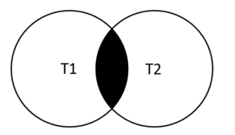
MySQL INNER JOIN
MySQL INNER JOIN adalah sebuah klausa yang digunakan dalam pernyataan SELECT untuk menggabungkan baris dari dua tabel berdasarkan nilai yang sesuai pada kolom yang ditentukan. Dengan INNER JOIN, kita dapat mengambil baris yang mengandung kolom dari kedua tabel.
SELECT
select_list
FROM t1
INNER JOIN t2 ON join_condition1
INNER JOIN t3 ON join_condition2
...;

Slide 7
Contoh
SELECT productCode, productName, textDescription
FROM products t1
INNER JOIN productlines t2 ON t1.productline = t2.productline;
SELECT productCode, productName, textDescription
FROM products
INNER JOIN productlines USING (productline);
SELECT t1.orderNumber, t1.status, SUM(quantityOrdered * priceEach) total
FROM orders t1
INNER JOIN orderdetails t2 ON t1.orderNumber = t2.orderNumber
GROUP BY t1.orderNumber;
SELECT orderNumber, status, SUM(quantityOrdered * priceEach) total
FROM orders
INNER JOIN orderdetails USING (orderNumber)
GROUP BY orderNumber;

Slide 8
Contoh Join Banyak Tabel
SELECT orderNumber, orderDate, orderLineNumber, productName, quantityOrdered, priceEach
FROM orders
INNER JOIN orderdetails USING (orderNumber)
INNER JOIN products USING (productCode)
ORDER BY orderNumber, orderLineNumber;
SELECT orderNumber, orderDate, customerName, orderLineNumber, productName, quantityOrdered, priceEach
FROM orders
INNER JOIN orderdetails USING (orderNumber)
INNER JOIN products USING (productCode)
INNER JOIN customers USING (customerNumber)
ORDER BY orderNumber, orderLineNumber;
SELECT orderNumber, productName, msrp, priceEach
FROM products p
INNER JOIN orderdetails o ON p.productcode = o.productcode AND p.msrp > o.priceEach
WHERE p.productcode = 'S10_1678';

Slide 9
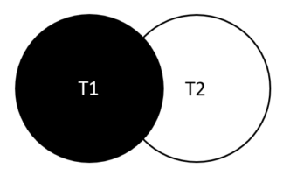
MySQL LEFT JOIN
MySQL LEFT JOIN adalah klausa yang digunakan dalam pernyataan SELECT untuk menggabungkan baris dari dua tabel. Dalam LEFT JOIN, semua catatan dari tabel kiri (table1) akan diambil, dan catatan yang sesuai (jika ada) dari tabel kanan (table2) juga akan dimasukkan.
SELECT
select_list
FROM
t1
LEFT JOIN t2 ON
join_condition;

Slide 10
Contoh
SELECT customers.customerNumber, customerName, orderNumber, status
FROM customers
LEFT JOIN orders ON orders.customerNumber = customers.customerNumber;
SELECT c.customerNumber, customerName, orderNumber, status
FROM customers c -- dengan alias
LEFT JOIN orders o ON c.customerNumber = o.customerNumber;
SELECT customerNumber, customerName,orderNumber,status
FROM customers -- menggunakan using
LEFT JOIN orders USING (customerNumber);
-- mengambil sebelah kiri bagian yang tidak sama saja
SELECT c.customerNumber, c.customerName, o.orderNumber, o.status
FROM customers c
LEFT JOIN orders o ON c.customerNumber = o.customerNumber
WHERE orderNumber IS NULL;

Slide 11
Left Join Lebih Banyak
SELECT lastName, firstName, customerName, checkNumber, amount
FROM employees
LEFT JOIN customers ON employeeNumber = salesRepEmployeeNumber
LEFT JOIN payments ON payments.customerNumber = customers.customerNumber
ORDER BY customerName, checkNumber;
SELECT o.orderNumber, customerNumber, productCode
FROM orders o
LEFT JOIN orderDetails d ON o.orderNumber = d.orderNumber AND
o.orderNumber = 10123;

Slide 12
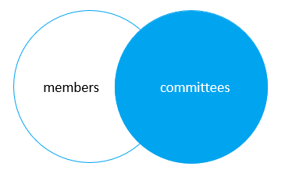
MySQL RIGHT JOIN
MySQL RIGHT JOIN mirip dengan LEFT JOIN, hanya saja perlakuan tabel yang digabungkan dibalik.
SELECT
select_list
FROM t1
RIGHT JOIN t2 ON
join_condition;
SELECT
select_list
FROM t1
RIGHT JOIN t2 USING(column_name);

Slide 13
Contoh
SELECT employeeNumber, customerNumber
FROM customers
RIGHT JOIN employees ON salesRepEmployeeNumber = employeeNumber
ORDER BY employeeNumber;
SELECT employeeNumber, customerNumber
FROM customers
RIGHT JOIN employees ON salesRepEmployeeNumber = employeeNumber
WHERE customerNumber is NULL
ORDER BY employeeNumber;

Slide 14

MySQL SELF JOIN
MySQL Self Join adalah teknik penggabungan tabel di mana tabel digabungkan dengan dirinya sendiri. Dalam Self Join, kita menggunakan alias tabel yang berbeda untuk menghubungkan tabel yang sama.
SELECT
CONCAT(m.lastName, ', ', m.firstName) AS Manager,
CONCAT(e.lastName, ', ', e.firstName) AS 'Direct report'
FROM employees e
INNER JOIN employees m ON m.employeeNumber = e.reportsTo
ORDER BY Manager;
SELECT
IFNULL(CONCAT(m.lastname, ', ', m.firstname),
'Top Manager') AS 'Manager',
CONCAT(e.lastname, ', ', e.firstname) AS 'Direct report'
FROM employees e
LEFT JOIN employees m ON m.employeeNumber = e.reportsto
ORDER BY manager DESC;

Slide 15
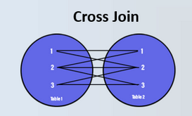
MySQL CROSS JOIN
MySQL CROSS JOIN adalah sebuah klausa yang digunakan dalam pernyataan SELECT untuk menggabungkan semua baris dari dua tabel, tanpa memperdulikan apakah ada kesesuaian antara kolom yang dihubungkan atau tidak.
SELECT select_list
FROM t1
CROSS JOIN t2;
SELECT select_list
FROM t1
CROSS JOIN t2
WHERE t1.id = t2.id;

